Slide 1
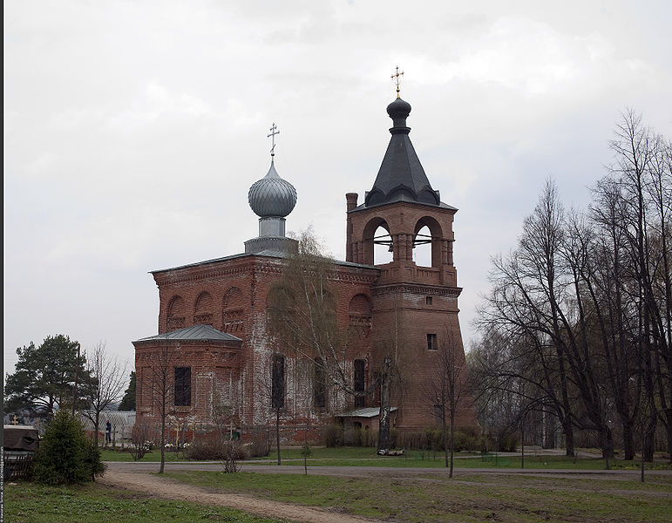
Свято – Алексеевская Пустынь
Православная классическая гимназия
Выполнила :
Студентка группы ФТТ – 52
Яковенко Виктория

Slide 2
Мужской монастырь находится
в селе Новоалексеевка
Переславского района
Ярославской области,
бывшая пустынь
Феодоровского женского
монастыря

Slide 3
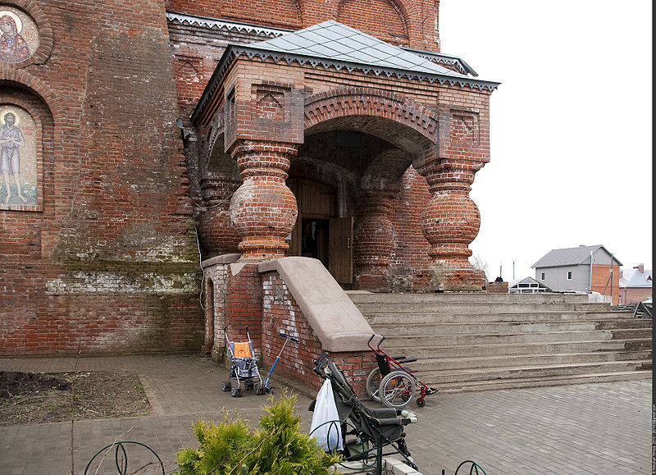
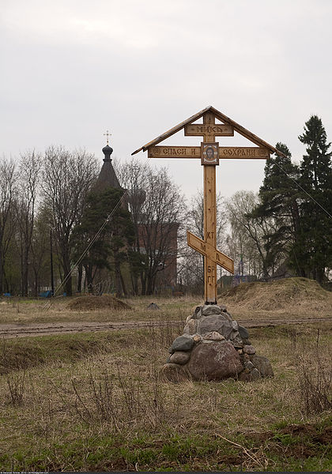
Алексеевский
храм
Крест при вЪезде в пустынь

Slide 4
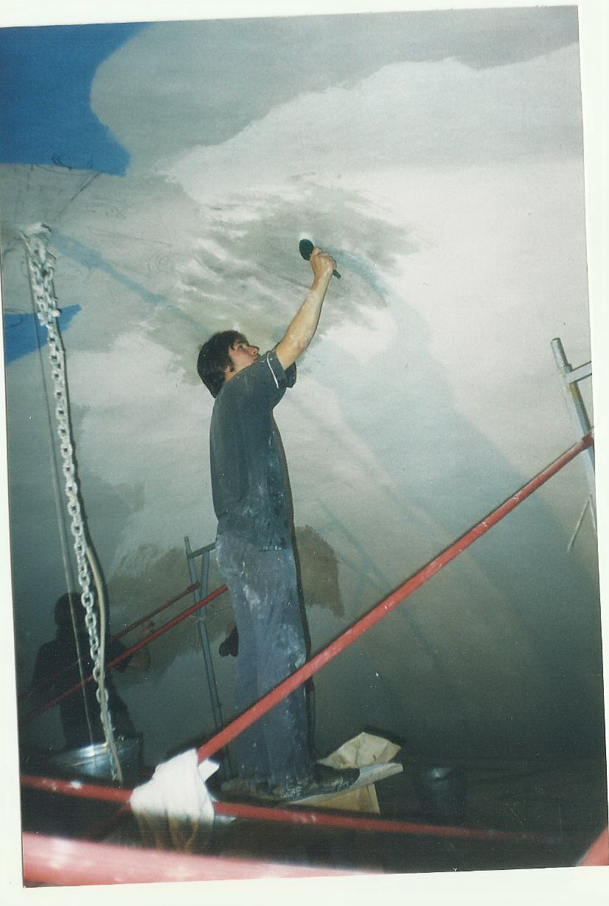
Подготовка купола
в интерьере – лепнина и
роспись – выполнены в стиле классицизма.
Велись работы с 2005 ,
процесс росписи храма
до 2010.

Slide 5
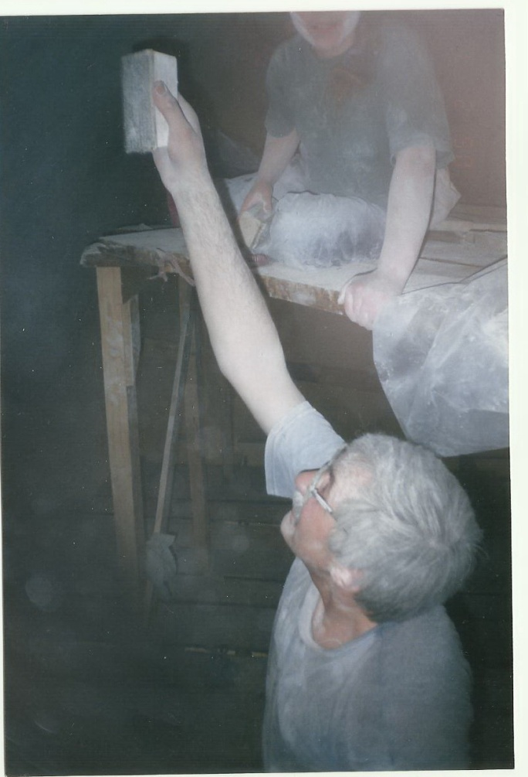
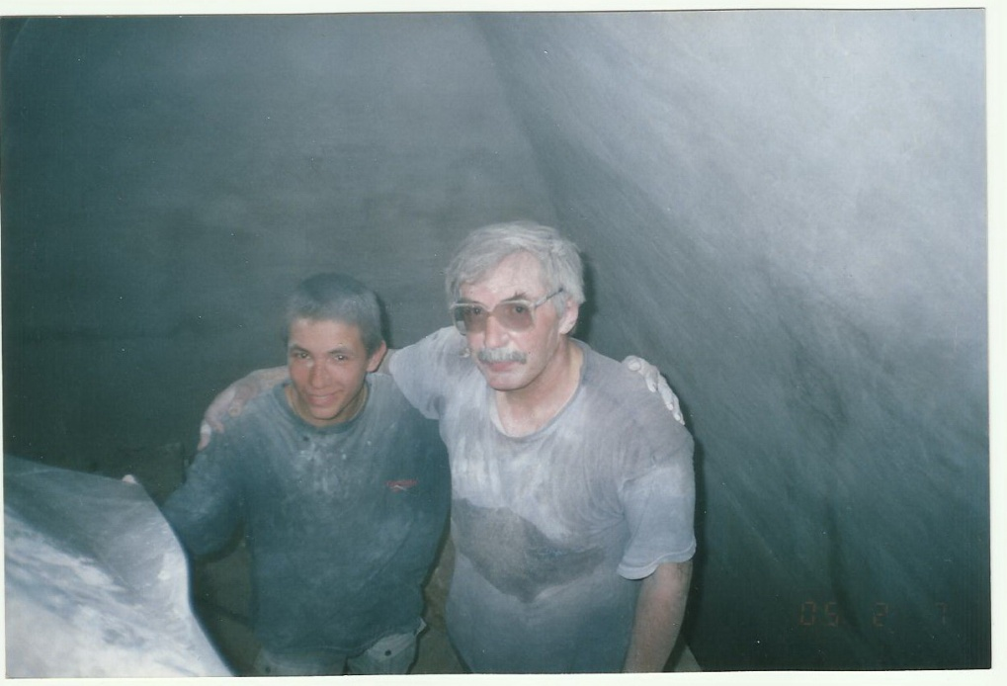
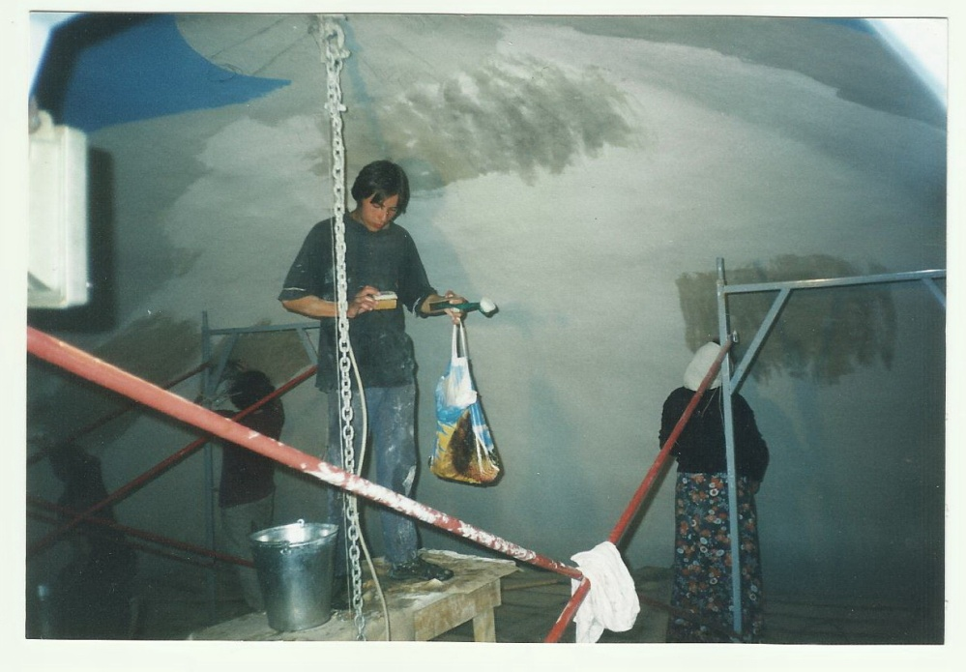

Slide 6
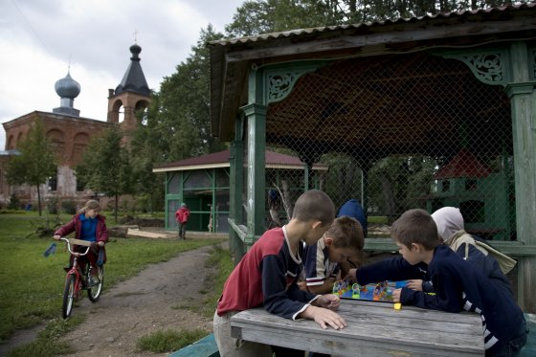
С 2001 года при монастыре действует кадетский корпус для воспитания будущих солдат, где с пятого класса дети изучают тактическую и огневую подготовку. Ребята получают строевую, огневую, физическую, тактическую, инженерную подготовку, изучают военную топографию и химическую защиту. Подготовку кадет ведет Ярославский зенитный ракетный институт ПВО, учебный центр выживания и спасения летного состава ВВС в городе Джубга.
С 2012 года – Обитель приобрела статус Архиерейского Монастырского Подворья.

Slide 7
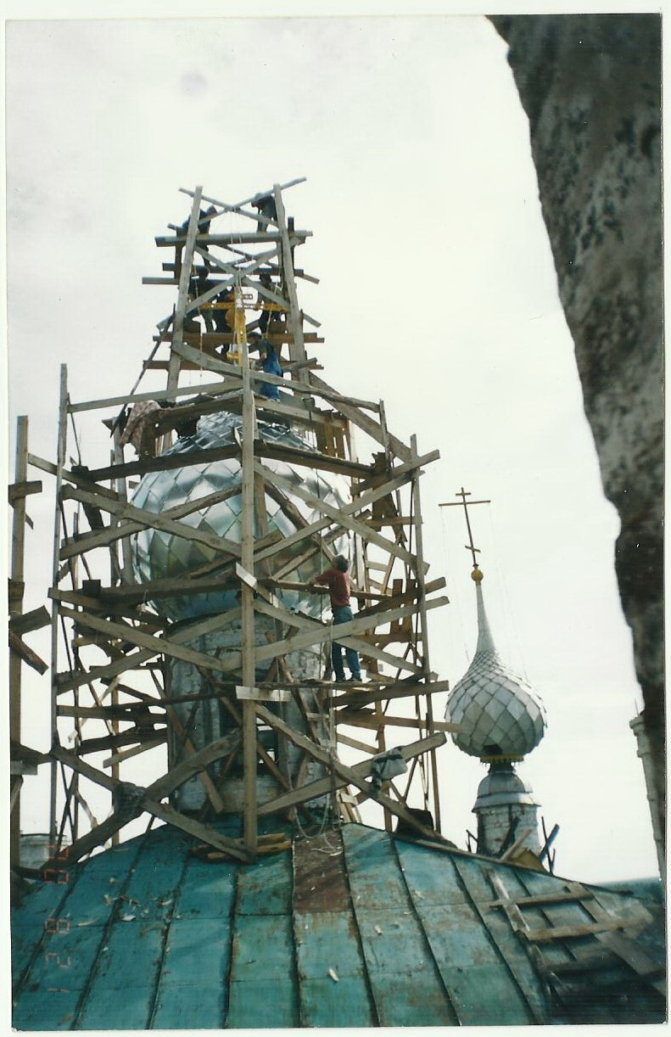
Установка креста на куполе храма в селе Годеново, где находится одна из главных святынь православия –
СВЯТОЙ КРЕСТ

Slide 8
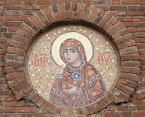
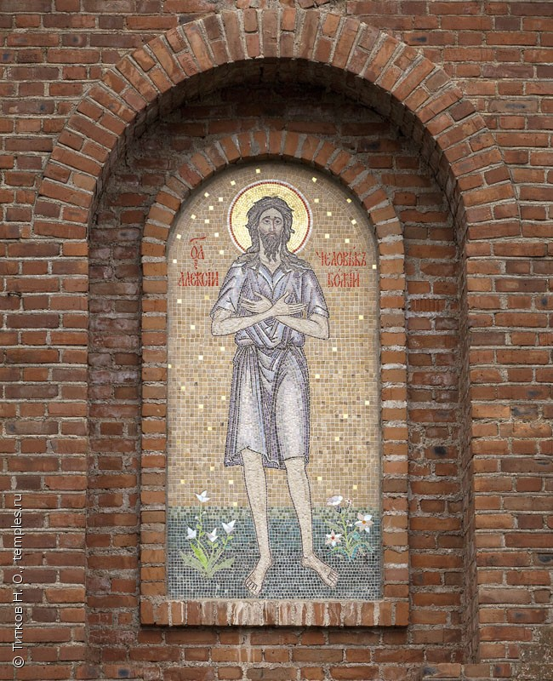
Мозаика на фасаде

Slide 9
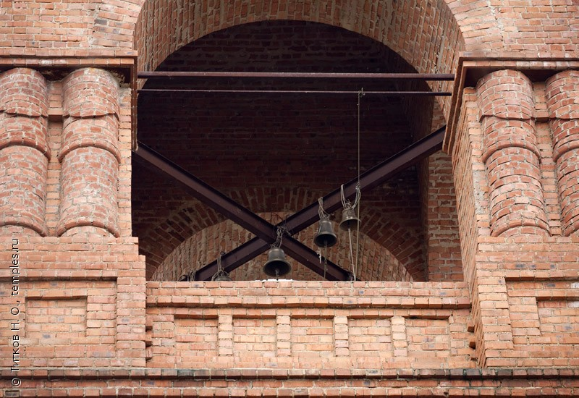
Арка звона колокольни церкви
Крыльцо церкви

Slide 10
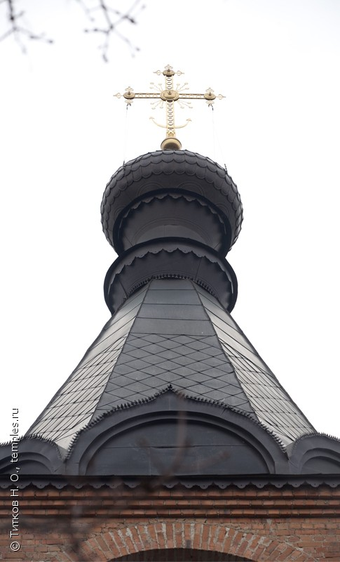
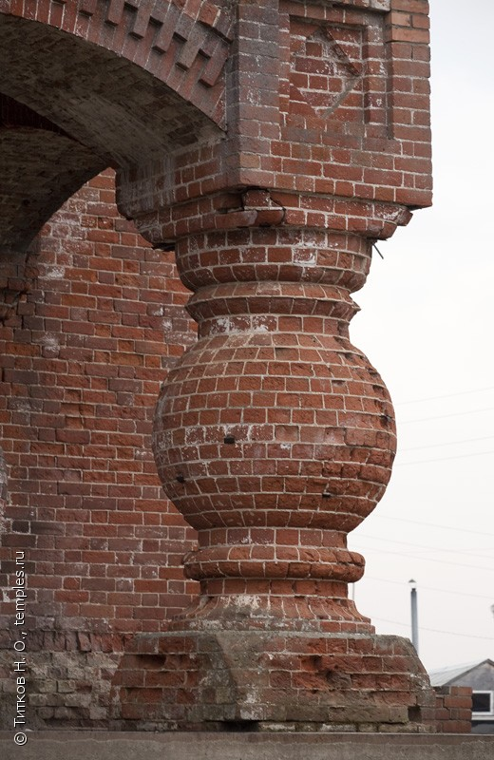
Шахтер колокольни
Колонна крыльца

Slide 11
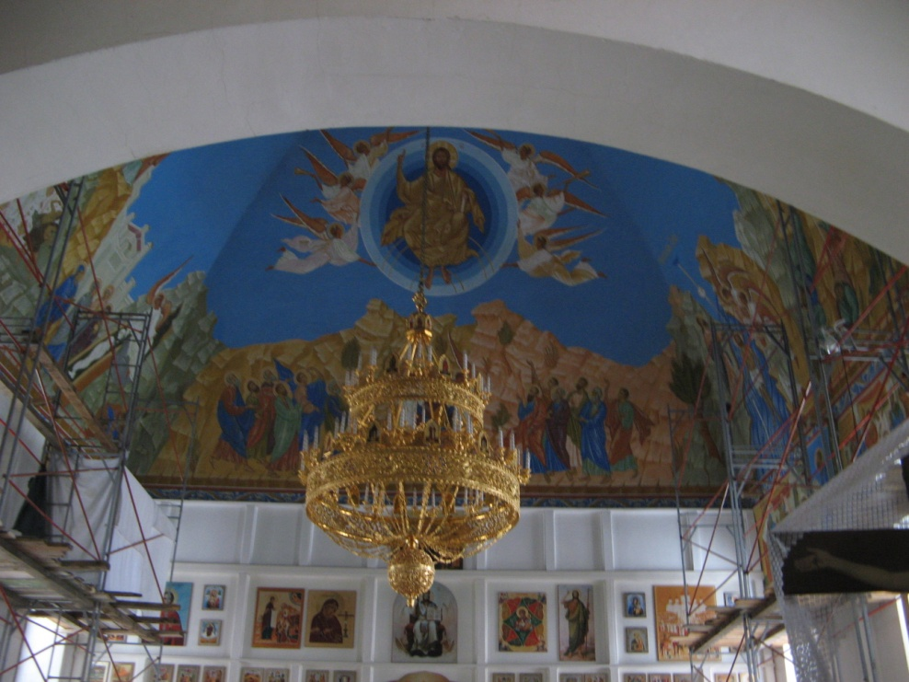
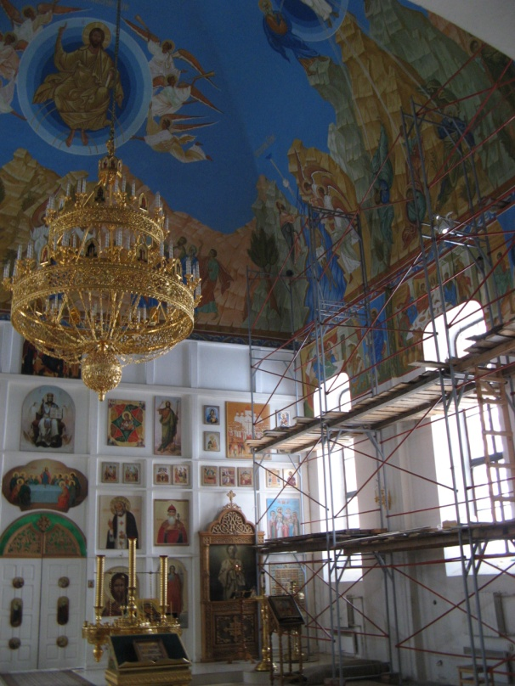
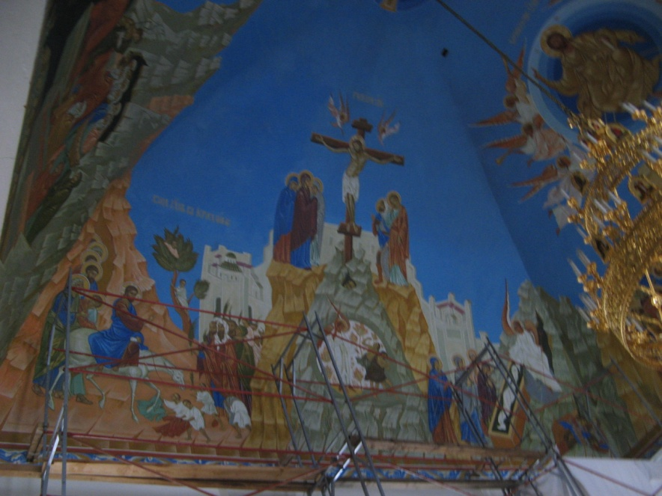

Slide 12
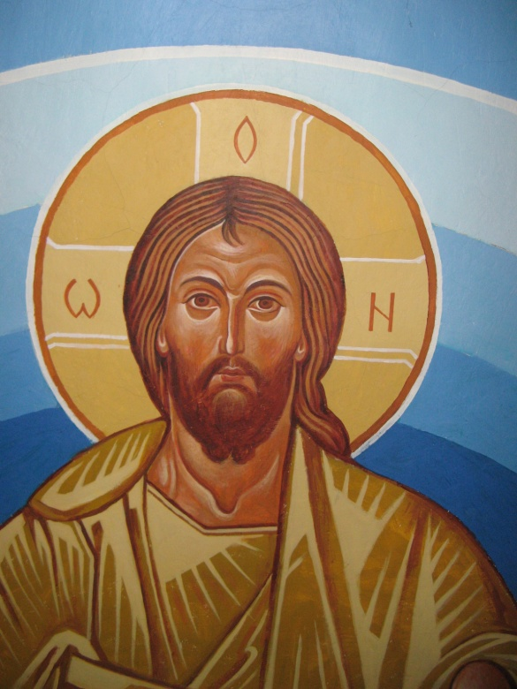
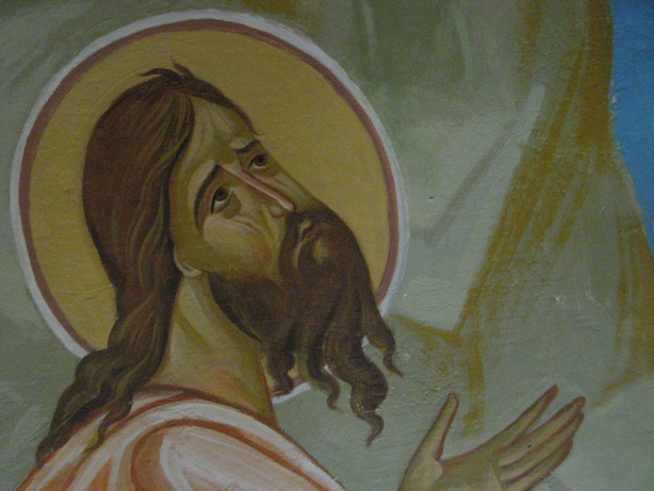
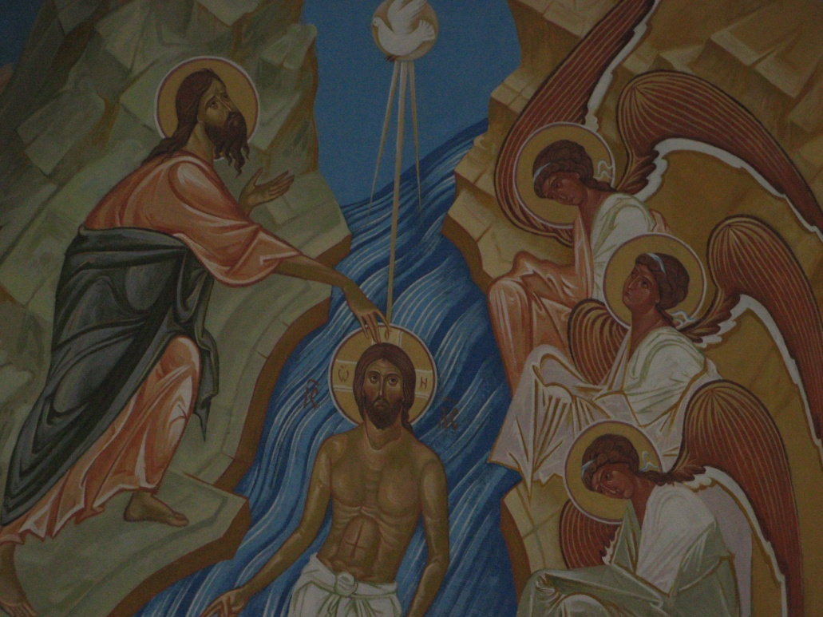

Slide 13
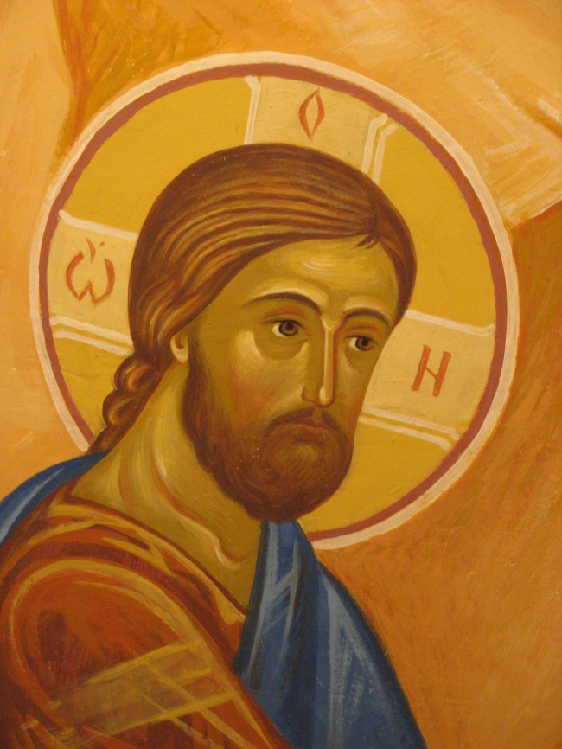
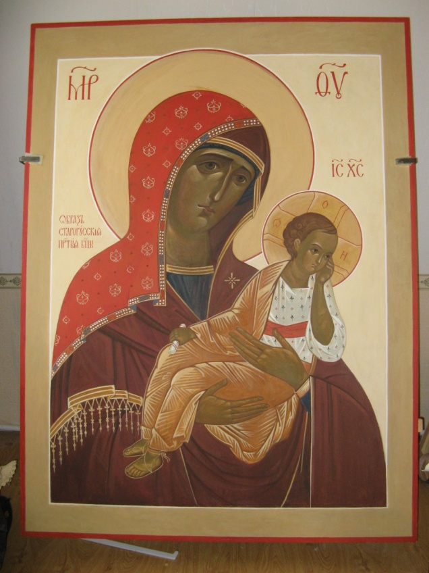
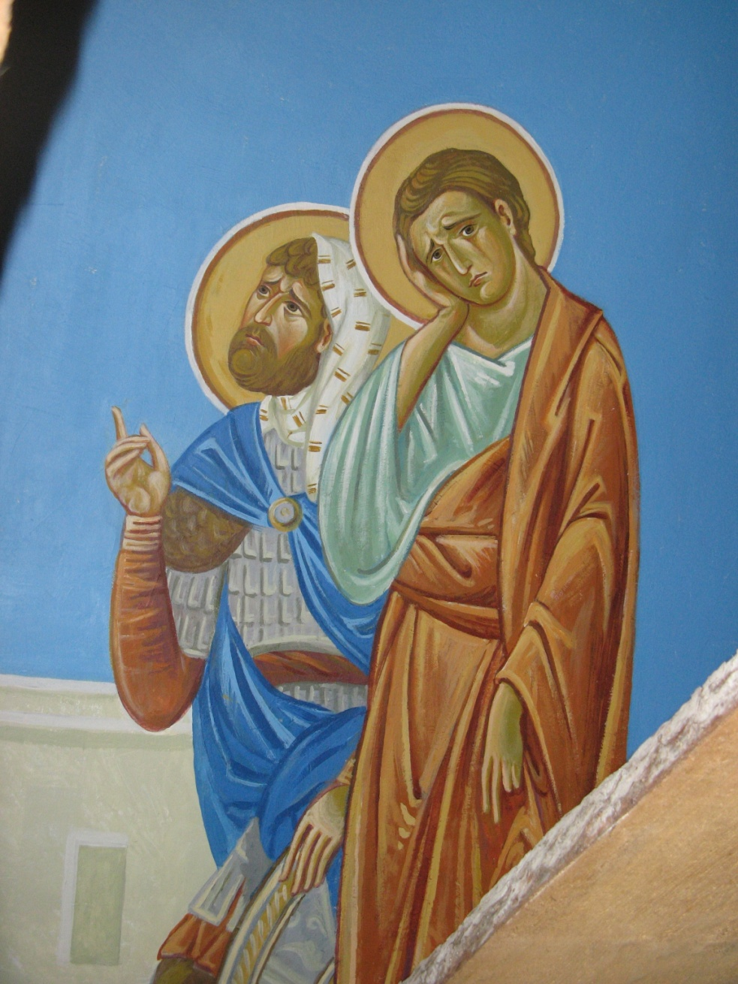
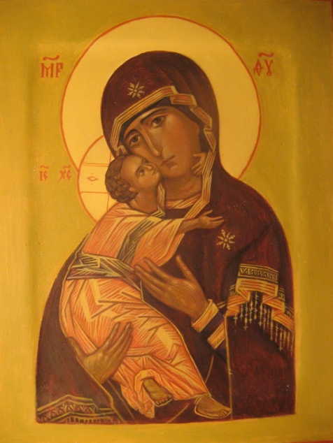
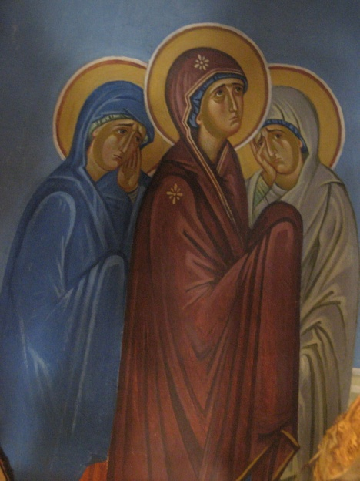

Slide 14
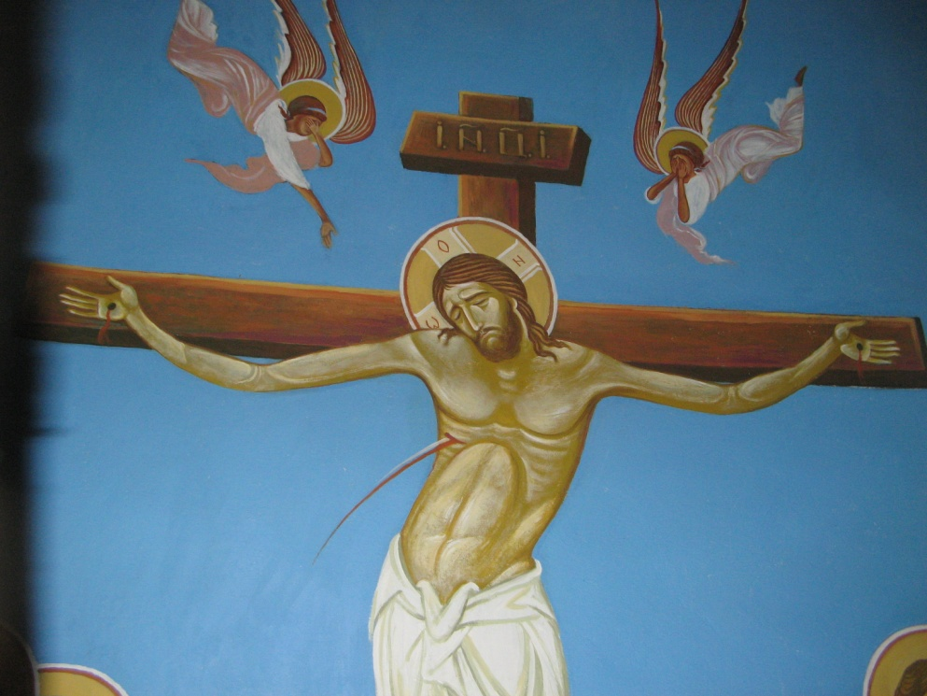
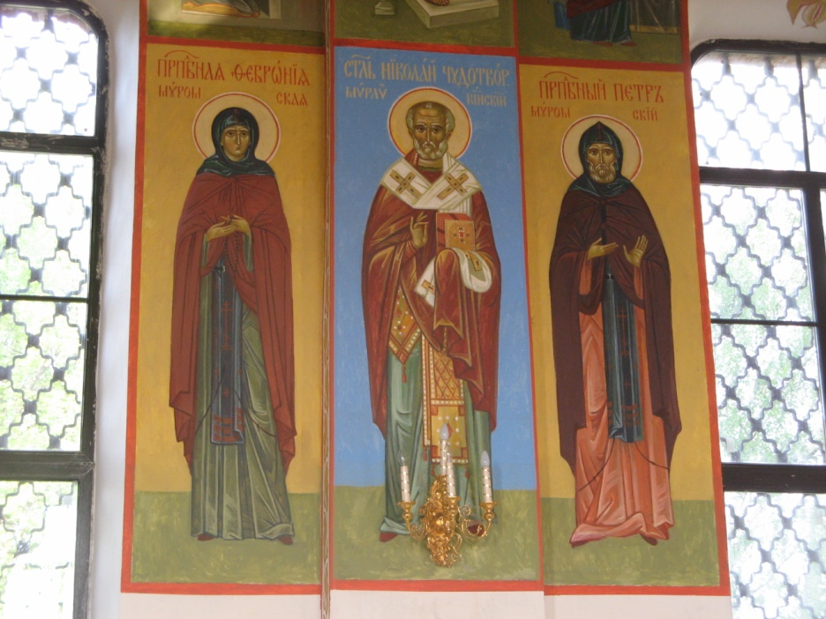
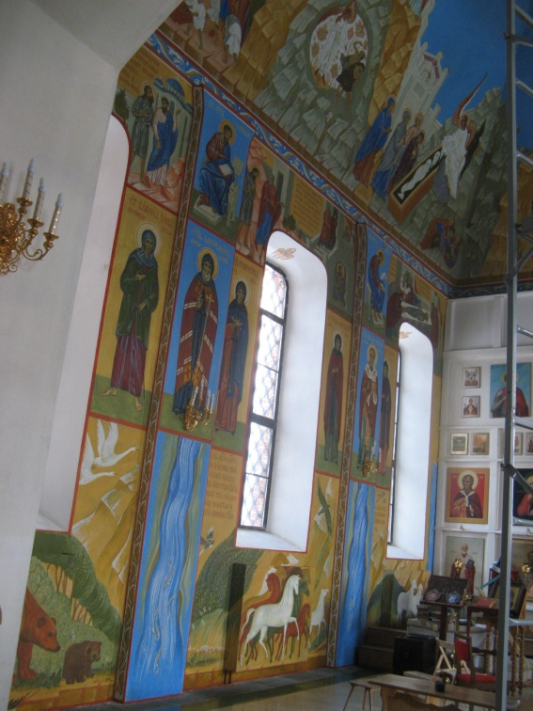
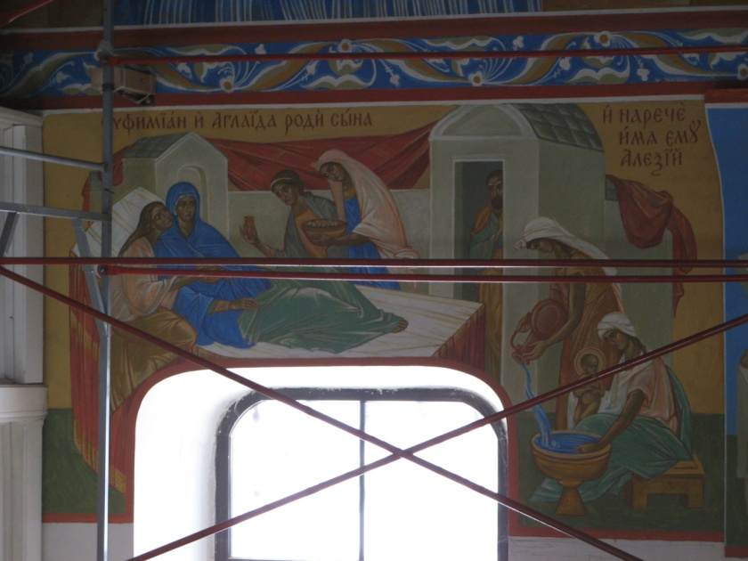

Slide 15
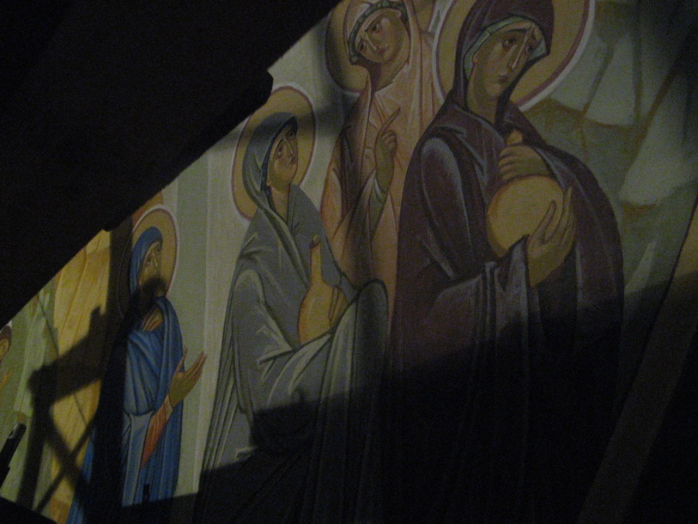
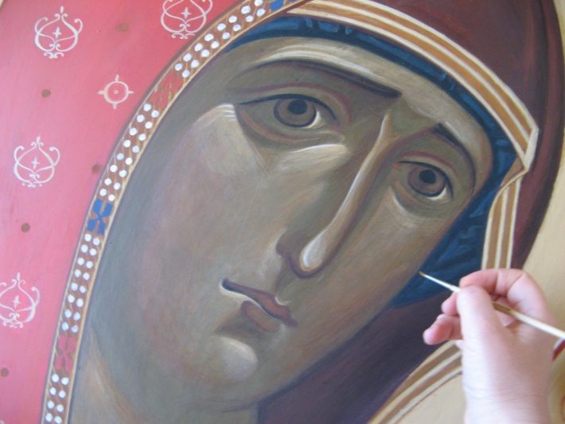
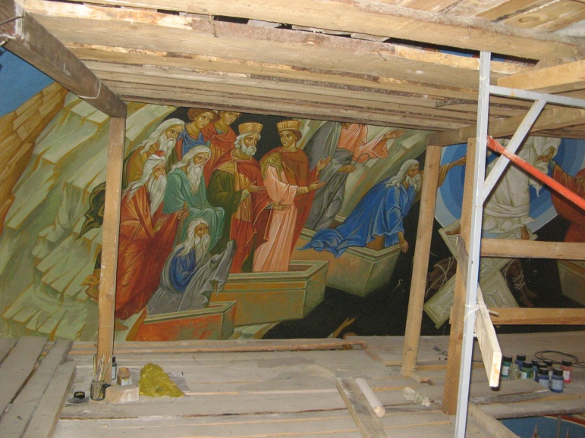
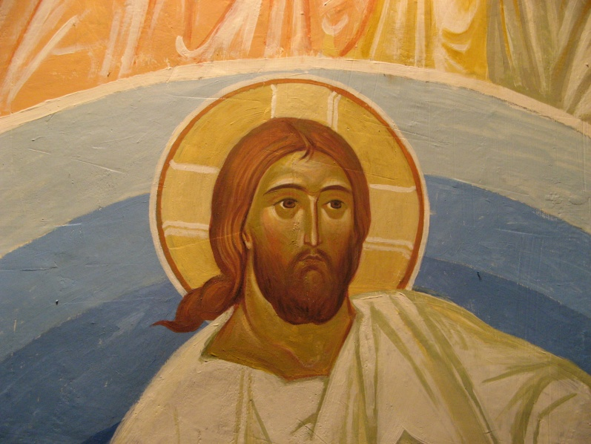

Slide 16
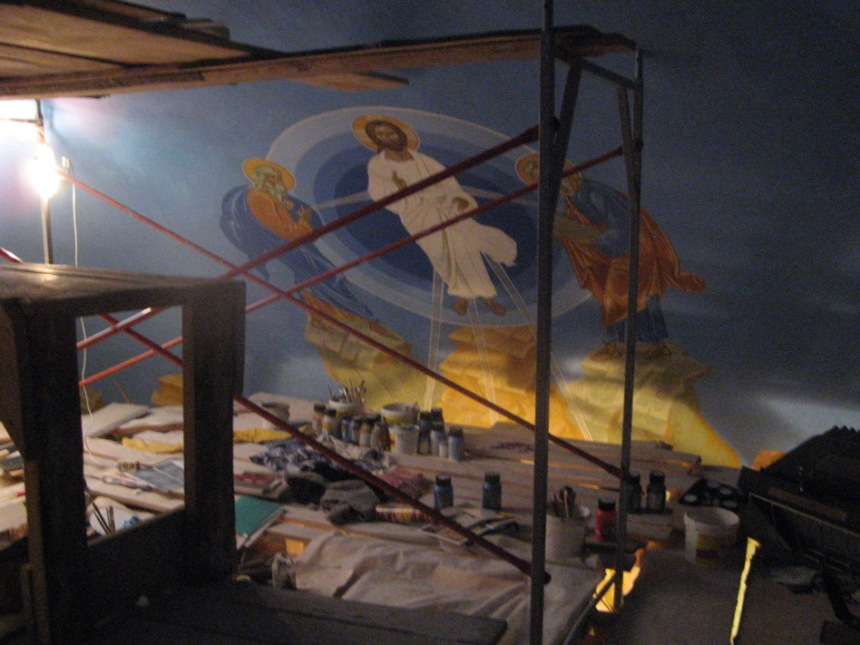
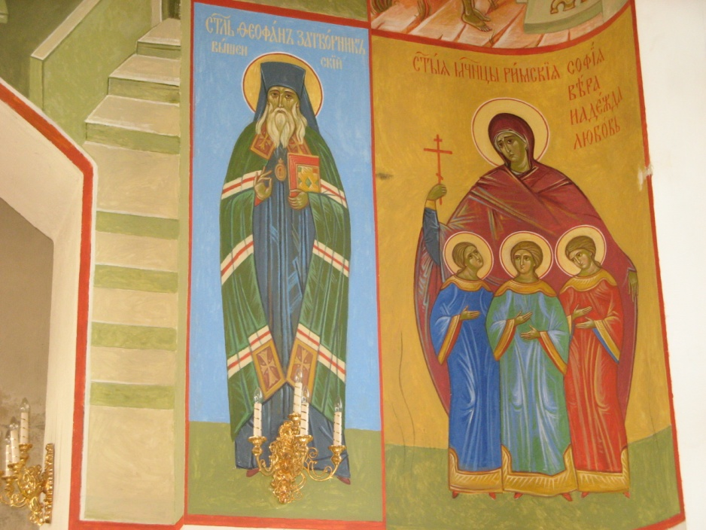
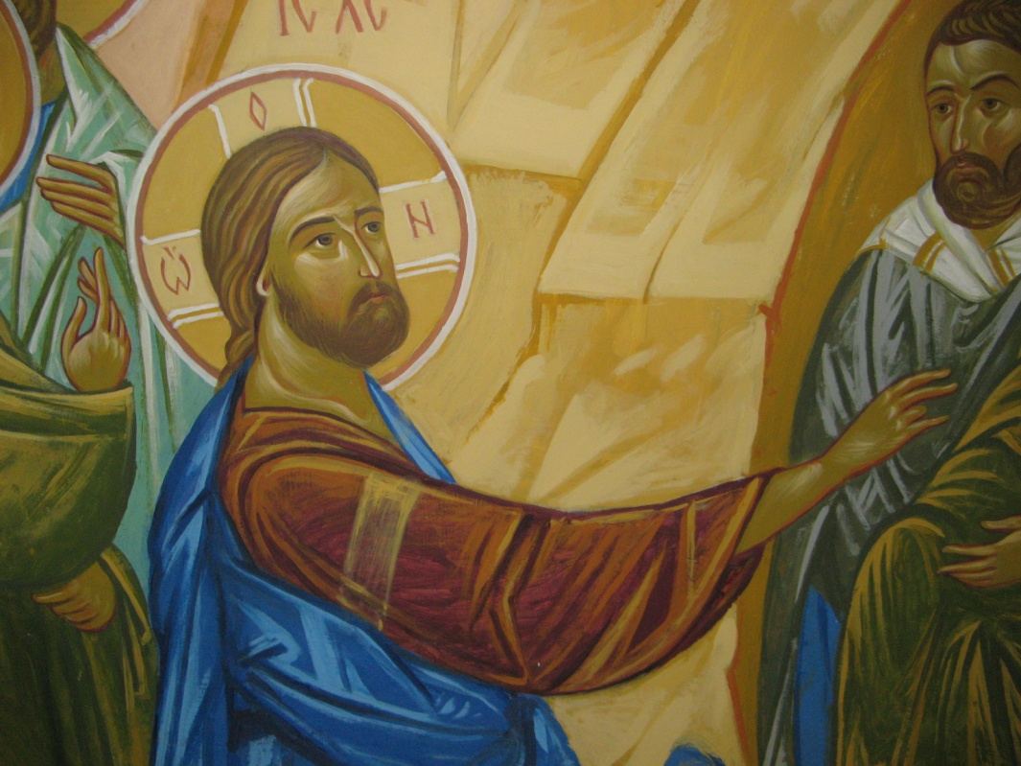

Slide 17
Спасибо
за
внимание !

